Slide 1
فصل سوم
توابع و عملیات ماتریسی
برگرفته از اسلایدهای کلاس آقای عباس طبیبی-دانشگاه صنعتی اصفهان

Slide 2
3-1- حل دستگاه معادلات خطي
با استفاده از عمليات ضرب و تقسيم ماتريسي در متلب براحتي مي‌توان دستگاههاي معادلات خطي را حتي در مواردي که تعداد معادلات با تعداد متغيرها مساوي نباشند، حل کرد. بدين‌منظور بايد بردار سمت راست معادلات را بر ماتريس ضرايب متغيرها تقسيم کرد.

Slide 3
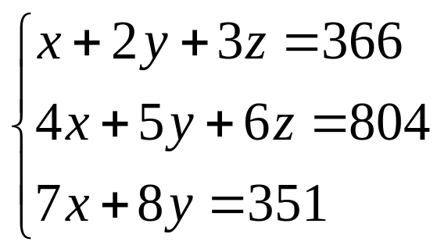
3-1- حل دستگاه معادلات خطي-ادامه
مثال:
>>a=[1 2 3 >>b=[366 ; 804 ; 351];
4 5 6
7 8 0];
>> x= a \ b يا >>x=a ^ (-1) * b يا >>x=inv(a) * b
x=
25
22
99

Slide 4
3-2- تعدادي از توابع ماتريسي
  det : دترمينان ماتريس را محاسبه مي‌کند
  inv : معکوس ماتريس را محاسبه مي‌کند
  pinv: شبه معکوس يک ماتريس غيرمربعي را محاسبه مي‌کند
  trace: مجموع عناصر قطر اصلي يک ماتريس را بازمي‌گرداند

Slide 5
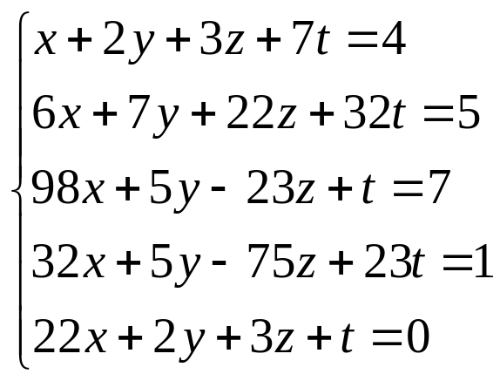
تکلیف۱-۳: دستگاه معادلات خطی زیر را حل کنید و بهترین جواب را بدست آورید:
تکلیف ۲-۳: برنامه‌ای بنویسید که ماتریس ضرایب و مقادیر سمت راست یک دستگاه معادلات خطی را از کاربر بگیرد و پاسخ دستگاه را با پیغام مناسب نمایش دهد.

